Slide 1
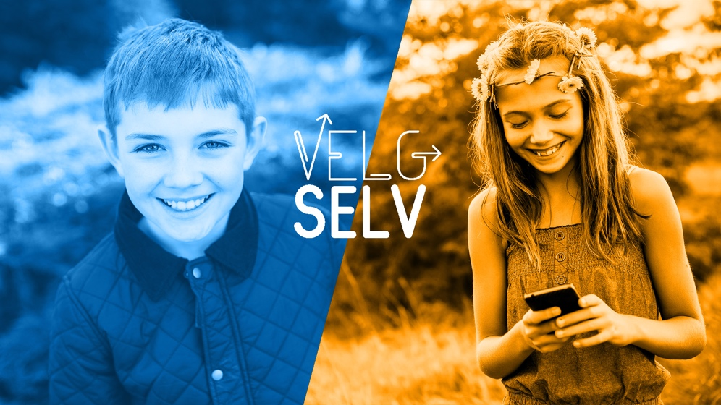


Notes:
Velg selv er en film med tilhørende samtaleopplegg for tweens, aldersgruppen 9-13 år. Vi ønsker at samtaleopplegget skal skape refleksjon rundt rus- og seksualitet, og gjennom det bidra til å forebygge rusbruk og seksuelle overgrep.
Rundt oss har vi mange stemmer som vil fortelle oss noe om hvordan vi blir lykkelige, glad og fornøyde. Reklame, tv, radio, kjendiser,bloggere, venner og foreldre er eksempel på stemmer vi hører på, kanskje uten å tenke over det.
Vi gjør mange valg i løpet av en dag og av og til kan valgene føles store og umulige. Vi trenger heldigvis ikke bære alt alene, vi er skapt til felleskap. Vi trenger ikke ta alle de vanskelige valgene alene, snakk med en trygg voksen som du stoler på.
Noen har mange gode venner, andre har kanskje få. Noen lar valgene sine bli styrt mye av hva andre tenker, mens andre velger mest selv.
I Kirken tror vi at Gud har skapt oss, akkurat slik vi er. Du er god nok slik du er. Ikke la noen presse deg til å mene noe annet om deg selv, eller til å gjøre noe som du egentlig ikke vil.
Velg selv. Hvem vil du høre på?

Slide 2
«Det å ta dei beste vala når alternativa er så mange, er ei utfordring for tweens i dag»
Marie Kvalbein-Olsen
Notes:
Hvorfor velg selv?

Slide 3
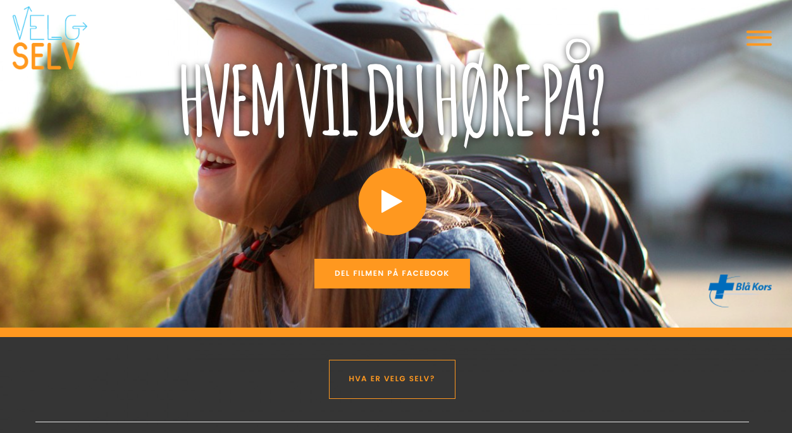
velgselv.no
Notes:
I 2016 har de fleste internett med seg i lomma, gå gjerne inn på www.velgselv.no og se på nettsiden.
På nettsiden ligger det direktelink til filmen, denne er lastet opp via vimeo og skal fungere på alle pcer og på ulike programmer. Gjør den ikke det blir vi veldig glad for en tilbakemelding!
Under dette bilde du ser fremme nå ligger samtaleoppleggene som du kan trykke inn på.

Slide 4
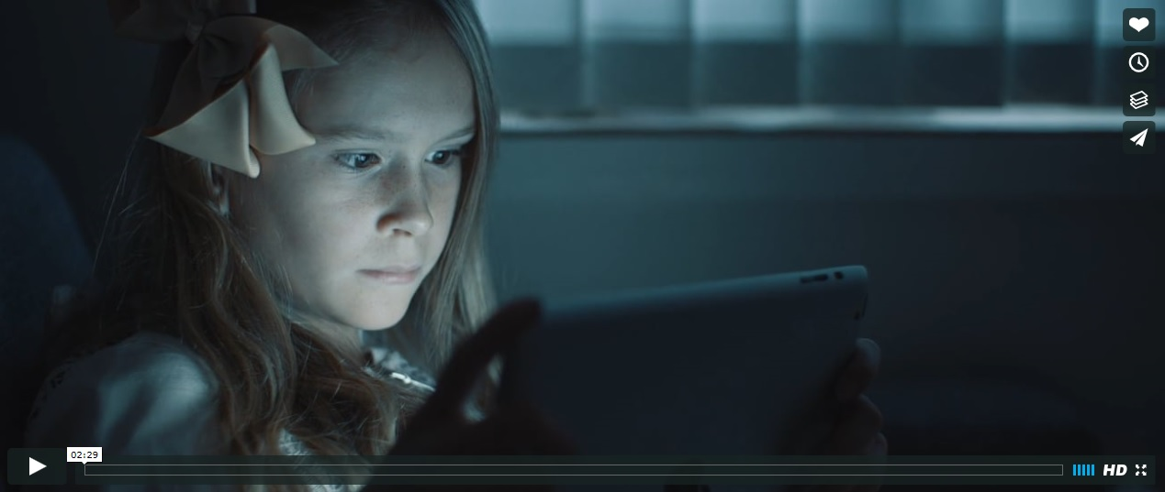
https://vimeo.com/187780843
Notes:
Filmen velg selv.

Slide 5
Ulike tema
Dumme vaksne
Mobbing
Skjermtid
Kjærastar
Vondt samvit
Kroppspress
Grenser
Rus
Gruppepress

Slide 6
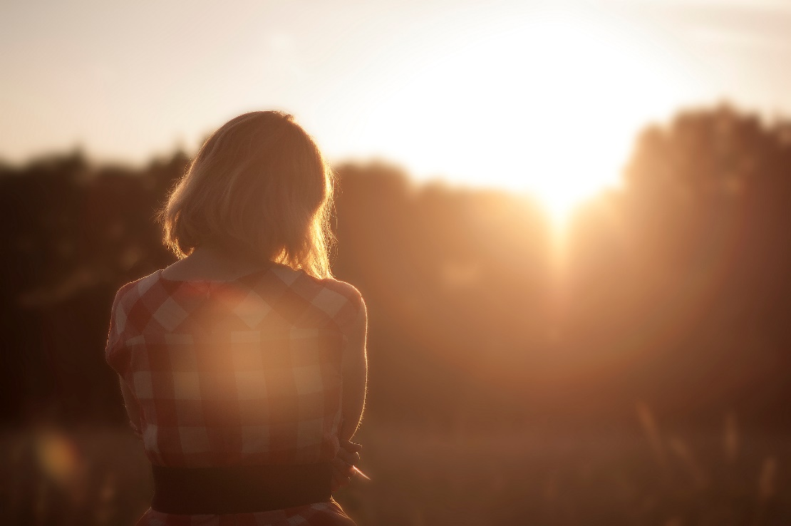
Barn i møte med ein vaksen leiar
Trygge vaksne som skil mellom gode og vonde løyndomar
Sei gjerne til barna:
”De skal ikkje godta alt det eg seier berre fordi eg er vaksen – ver gjerne usamd! Eg kan ikkje vite korleis det er å vere deg. Vis respekt for dei andre og deira meininger. Du kan spørje meg om absolutt alt, og eg svarar på det meste, men ikkje på alt”
Notes:
Gode og vonde hemmeligheter i møte med barn:
Vi gjør mange valg i løpet av en dag og av og til kan valgene føles store og umulige. Vi trenger heldigvis ikke bære alt alene, vi er skapt til felleskap. Vi trenger ikke ta alle de vanskelige valgene alene, snakk med en trygg voksen som du stoler på.
Noen har mange gode venner, andre har kanskje få. Noen lar valgene sine bli styrt mye av hva andre tenker, mens andre velger mest selv. Noen har trygge voksne rundt seg, andre har ikke det. Vil du være en trygg og modig voksen?
Det er viktig å formidle til barna at barn skal ha gode hemmeligheter, men at barn ikke skal ha vonde hemmeligheter. Då må de fortelle det til en voksen de stoler på. Dersom man klarer å formidle at “jeg er en slik person du kan fortelle det til” så er det flott. Men då må man være forberedt på og motagelig for å ta i mot “det verste”.
Nesten halvparten av oss kjenner noen som har vært utsatt for seksuelle overgrep som barn. Seksuelle overgrep skjer oftere, nærmere og er mer skadelig enn vi tror. Likevel er det skremmende stille.
Barn trenger modige voksne – hjemme, på skolen, i barnehagen, på fritidsarenaene – på alle de arenaer der barn er.
Seksuelle overgrep skjer mot barn i alle typer hjem og i alle kulturer, uavhengig av familiens sosioøkonomisk status.
En del barn kan være sårbare for å bli utsatt for overgrep fordi de har et stort behov for å bli sett og få tilbakemeldinger av voksne. Likevel er det mange barn som ikke fremstår som sårbare, men som blir utsatt for overgrep fordi overgriperen bruker mye energi og lang tid for å bearbeide barnet, gi positiv oppmerksomhet, gaver og omsorg – såkalt grooming.
Barn og unge utsettes også for overgrep gjennom internett og mobil.

Slide 7
Vel sjølv – vel saman
Det er ikkje meininga at barn skal ta vanskelege val heilt sjølv, vi må fortelje dei at det ikkje er deira ansvar
Ein kan få hjelp av ein vaksen til å velje, om ein veljer å spørje
Om barn veljer saman, er det lettare å ta gode val

Slide 8
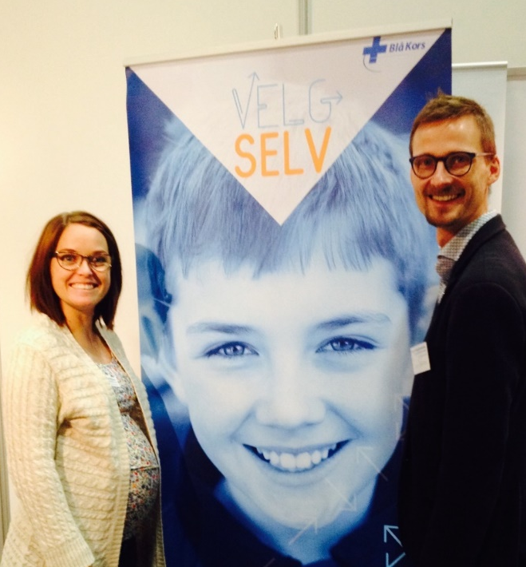
velgselv@blakors.no
Notes:
dubestemmer.no
medietilsynet.no
brukhue.com
husfred.no
nullmobbing.no
sexfordeg.no
snakkommobbing.no
korspahalsen.no
slettmeg.no

